Slide 1

열혈 Java 프로그래밍
Chapter 31. 시각과 날짜의 처리

Slide 2
31-1. 시각과 날짜 관련 코드의 작성

Slide 3
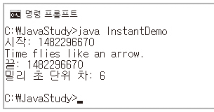
시간이 얼마나 결렸지? : Instant 클래스
• 시각(時刻) 시간의 어느 한 시점
ex) 지금 시각은 오후 2시 30분입니다.
• 시간(時間) 어떤 시각에서 어떤 시각까지의 사이
ex) 당신에게 주어진 시간은 이제 30분밖에 남지 않았습니다
public static void main(String[] args) {
Instant start = Instant.now(); // 현재 시각 정보를 담음
System.out.println("시작: " + start.getEpochSecond());
System.out.println("Time flies like an arrow.");
Instant end = Instant.now(); // 현재 시각 정보를 담음
System.out.println("끝: " + end.getEpochSecond());
Duration between = Duration.between(start, end); // 두 시각의 차 계산
System.out.println("밀리 초 단위 차: " + between.toMillis());
}
반환 값은 ‘1970-01-01 00:00:00'을 기준으로 지나온 시간을
초 단위로 계산한 결과
Duration은 시각 차를 표현하기 위한 클래스
이 예제를 기반으로 병렬 스트림과 순차 스트림의 성능 테스트 코드를 작성할 수 있다.

Slide 4
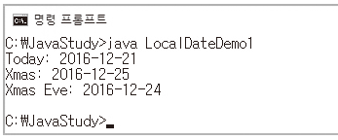
오늘이 며칠이죠? : LocalDate 클래스
LocalDate는 시각 정보가 생략된 ‘날짜 정보’를 표현하기 위한 클래스
public static void main(String[] args) {
// 오늘
LocalDate today = LocalDate.now();
System.out.println("Today: " + today);
// 올 해의 크리스마스
LocalDate xmas = LocalDate.of(today.getYear(), 12, 25);
System.out.println("Xmas: " + xmas);
// 올 해의 크리스마스 이브
LocalDate eve = xmas.minusDays(1);
System.out.println("Xmas Eve: " + eve);
}
LocalDate 인스턴스는 Immutable 인스턴스
public LocalDate minusYears(long yearsToSubtract) // LocalDate의 메소드
public LocalDate minusMonths(long monthsToSubtract) // LocalDate의 메소드
public LocalDate minusDays(long daysToSubtract) // LocalDate의 메소드

Slide 5
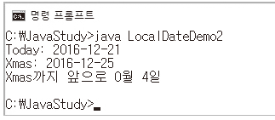
날짜의 차를 표현하기 위한 Period 클래스
public static void main(String[] args) {
// 오늘
LocalDate today = LocalDate.now();
System.out.println("Today: " + today);
// 올 해의 크리스마스
LocalDate xmas = LocalDate.of(today.getYear(), 12, 25);
System.out.println("Xmas: " + xmas);
// 크리스마스까지 앞으로 며칠?
Period left = Period.between(today, xmas);
System.out.println("Xmas까지 앞으로 " +
left.getMonths() + "월 " + left.getDays() + "일");
}
public int getYears() // Period의 메소드
public int getMonths() // Period의 메소드
public int getDays() // Period의 메소드

Slide 6
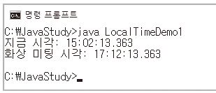
2시간 10분 뒤에 어때? : LocalTime 클래스
LocalDate는 날짜 정보를 나타내는 클래스, 반면 LocalTime은 시각 정보를 나타내는 클래스
public static void main(String[] args) {
// 현재 시각
LocalTime now = LocalTime.now();
System.out.println("지금 시각: " + now);
// 2시간 10분 뒤 화상 미팅 예정
LocalTime mt = now.plusHours(2);
mt = mt.plusMinutes(10);
// 화상 미팅 시각
System.out.println("화상 미팅 시각: " + mt);
}
public LocalTime plusHours(long hoursToAdd) // LocalTime의 메소드
public LocalTime plusMinutes(long minutesToAdd) // LocalTime의 메소드
public LocalTime plusSeconds(long secondstoAdd) // LocalTime의 메소드

Slide 7
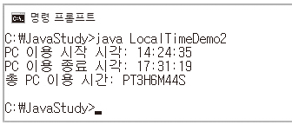
LocalTime 클래스와 Duration 클래스
public static void main(String[] args) {
// PC방의 PC 이용 시작 시각
LocalTime start = LocalTime.of(14, 24, 35);
System.out.println("PC 이용 시작 시각: " + start);
// PC방의 PC 이용 종료 시각
LocalTime end = LocalTime.of(17, 31, 19);
System.out.println("PC 이용 종료 시각: " + end);
// PC 이용 시간 계산
Duration between = Duration.between(start, end);
System.out.println("총 PC 이용 시간: " + between);
}
시각 차 계산에는 이 경우에도 Duration 클래스가 사용된다.

Slide 8
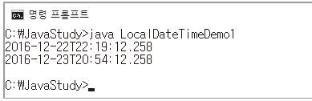
지금으로부터 22시간 35분 뒤의 시각과 날짜는? : LocalDateTime 클래스
LocalDate는 날짜 정보를, LocalTime은 시각 정보를, LocalDateTime은 시각 정보와 날짜 정보를 동시에 나타낸다.
public static void main(String[] args) {
// 현재 날짜와 시각
LocalDateTime dt = LocalDateTime.now();
System.out.println(dt);
// 영국 바이어와 22시간 35분 뒤 화상 미팅 예정
LocalDateTime mt = dt.plusHours(22);
mt = mt.plusMinutes(35);
// 영국 바이어와 화상 미팅 날짜와 시각
System.out.println(mt);
}
public LocalDateTime plusYears(long years)
public LocalDateTime plusMonths(long months)
public LocalDateTime plusDays(long days)
public LocalDateTime plusHours(long hours)
public LocalDateTime plusMinutes(long minutes)
public LocalDateTime plusSeconds(long seconds)

Slide 9
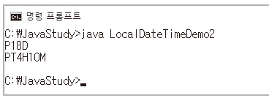
두 LocalDateTime 인스턴스 간의 시각과 날짜의 차
public static void main(String[] args) {
LocalDateTime today = LocalDateTime.of(2020, 4, 25, 11, 20); // 현재 시각
LocalDateTime flight1 = LocalDateTime.of(2020, 5, 14, 11, 15); // 항공편1의 출발 시간
LocalDateTime flight2 = LocalDateTime.of(2020, 5, 13, 15, 30); // 항공편2의 출발 시간
// 빠른 항공편을 선택하는 과정
LocalDateTime myFlight;
if(flight1.isBefore(flight2))
myFlight = flight1;
else
myFlight = flight2;
// 빠른 항공편의 비행 탑승까지 남은 날짜 계산
Period day = Period.between(today.toLocalDate(), myFlight.toLocalDate());
// 빠른 항공편의 비행 탑승까지 남은 시간 계산
Duration time = Duration.between(today.toLocalTime(), myFlight.toLocalTime());
// 비행 탑승까지 남은 날짜와 시간 출력
System.out.println(day);
System.out.println(time);
}
public LocalDate toLocalDate()
→ 날짜에 대한 정보를 LocalDate 인스턴스에 담아서 반환
public LocalTime toLocalTime()
→ 시각에 대한 정보를 LocalTime 인스턴스에 담아서 반환

Slide 10
31-2. 시간대를 적용한 코드 작성 그리고 출력 포맷의 지정

Slide 11
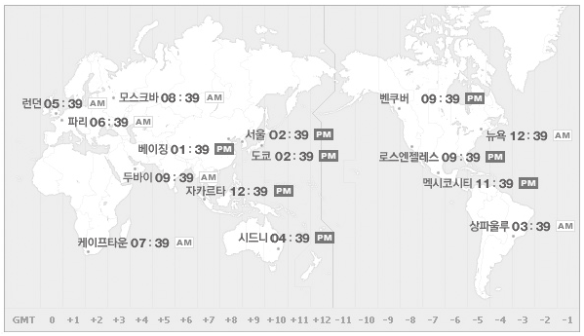
세계의 시간대
한국의 시간대는 UTC+9
세계 협정시보다 9시간 빠름을 의미함
[네이버에서 제공하는 세계 시간대 정보]

Slide 12
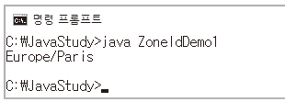
시간대를 표현하는 ZoneId 클래스
시간대 고려한 코드 작성을 위해서는 ZonedId 인스턴스 생성
class ZoneIdDemo1 {
public static void main(String[] args) {
ZoneId paris = ZoneId.of("Europe/Paris");
System.out.println(paris);
}
}
파리의 시간대 정보를 반영한 ZonedId 생성

Slide 13
ZoneId 인스턴스 생성 위한 문자열 확인 방법
시간대별 문자열 정보 전체 출력 방법
ZoneId.getAvailableZoneIds()
.stream()
.sorted()
.forEach(s -> System.out.println(s));
일부 정보만 선별해서 출력하는 방법
ZoneId.getAvailableZoneIds()
.stream()
.filter(s -> s.startsWith("Asia"))
.sorted()
.forEach(s -> System.out.println(s));

Slide 14
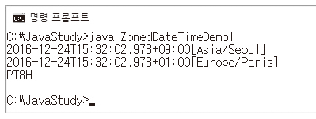
시간대를 반영한 ZonedDateTime 클래스
public static void main(String[] args) {
// 이곳의 현재 날짜와 시각
ZonedDateTime here = ZonedDateTime.now();
System.out.println(here);
// 동일한 날짜와 시각의 파리
ZonedDateTime paris = ZonedDateTime.of(
here.toLocalDateTime(), ZoneId.of("Europe/Paris"));
System.out.println(paris);
// 이곳과 파리의 시차
Duration diff = Duration.between(here, paris);
System.out.println(diff);
}
날짜와 시각 정보만 LocalDateTime 인스턴스에 담아서 반환
2016-12-24T15:32:02.973+09:00[Asia/Seoul]
날짜는 2016-12-24, 시각은 15:32:02.973, 시간대는 Asia/Seoul

Slide 15
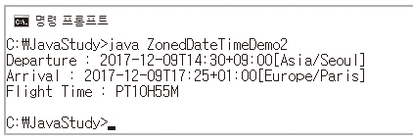
시간대를 반영한 예제
[From 한국 to 프랑스]
• 한국 출발 현지 시간 2017년 12월 9일 14시 30분
• 파리 도착 현지 시간 2017년 12월 9일 17시 25분
• 비행에 걸린 시간은?
public static void main(String[] args) {
// 한국 출발 2017-09-09 14:30
ZonedDateTime departure = ZonedDateTime.of(
LocalDateTime.of(2017, 12, 9, 14, 30), ZoneId.of("Asia/Seoul"));
System.out.println("Departure : " + departure);
// 파리 도착 2017-09-09 17:25
ZonedDateTime arrival = ZonedDateTime.of(
LocalDateTime.of(2017, 12, 9, 17, 25), ZoneId.of("Europe/Paris"));
System.out.println("Arrival : " + arrival);
// 비행 시간
System.out.println(Duration.between(departure, arrival));
}

Slide 16
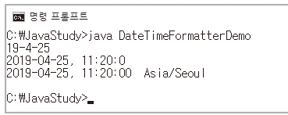
날짜와 시각 정보의 출력 포맷 지정
y, M, d는 각각 년, 월, 일의 출력을 의미
H, m, s는 각각 시, 분, 초의 출력을 의미
VV는 시간대 ID의 출력을 의미
public static void main(String[] args) {
ZonedDateTime date = ZonedDateTime.of(
LocalDateTime.of(2019, 4, 25, 11, 20), ZoneId.of("Asia/Seoul"));
// 출력의 포맷 정보는 java.time.format.DateTimeFormatter 인스턴스에 담는다.
DateTimeFormatter fm1 = DateTimeFormatter.ofPattern("yy-M-d");
DateTimeFormatter fm2 = DateTimeFormatter.ofPattern("yyyy-MM-d, H:m:s");
DateTimeFormatter fm3 = DateTimeFormatter.ofPattern("yyyy-MM-d, HH:mm:ss VV");
// LocalDate, LocalTime, LocalDateTime, ZonedDateTime에 모두 존재하는 format 메소드 호출한다.
System.out.println(date.format(fm1));
System.out.println(date.format(fm2));
System.out.println(date.format(fm3));
}

Slide 17

Chapter 31의 강의를 마칩니다.

